Slide 1
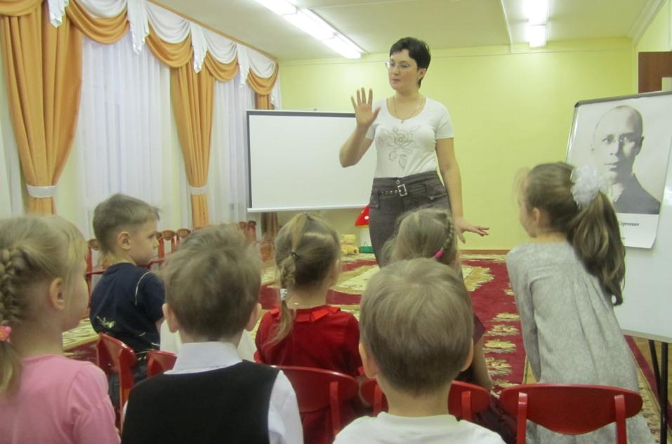
Тема: «Восприятие музыкального произведения и ритмопластические композиции (этюды) или поиграем в музыкальные образы».
Москва

Slide 2
Место проведения: Дата проведения:
Г.Москва
Практический семинар
Тема: «Восприятие музыкального произведения и ритмопластические композиции (этюды) или поиграем в музыкальные образы».
9.00-9.30 Встреча гостей, регистрация.
9.30-9.40 Вступительное слово старшего воспитателя
9.40-9.50 Открытый просмотр части занятия младшая группа
9.50-10.00 открытый просмотр части занятия средняя группа
10.00-10.20 Открытый просмотр подгруппового занятия по слушанию музыки старшей группы С.Прокофьев «Петя и волк»
10.20-10.40 Открытый просмотр подгруппового занятия по слушанию музыки подготовительная к школе группа П.И.Чайковский балет «Щелкунчик»
10.30-10.45 Выступление музыкального руководителя по теме семинара, презентация.
10.45-11.00 Обсуждение темы с гостями.
11.00-11.15 Обмен наработками по теме, выставка используемого материала и педагогической литературы.
Музыкальный руководитель
Костылева Ю.В.

Slide 3
«Эстетическое чувство есть основа добра, основа нравственности.» В.Г. Белинский «В дружной семье искусств музыка занимает особое место. Оно определяется тем, что развитие музыкальных образов, происходящих во времени, позволяет предельно выразительно передать движение, борьбу и смену чувств.» А.Д. Артобевская

Slide 4
Дошкольное учреждение реализует базисную программу развития ребенка-дошкольника «От рождения до школы». В основе программы по музыкальному воспитанию детей дошкольного возраста лежат :
Развитие музыкальности.
Музыкальных способностей.
Становление видов музыкальной деятельности.
Все они взаимосвязаны.

Slide 5
В программе представлены все пять видов музыкальной деятельности детей и один из основных, я считаю, восприятие музыкальных произведений.
Разучивая песню, мы обязательно исполняем ее сами, знакомим с темой и мелодией, разбираем на музыкальные фразы, прослушиваем мелодию, ее переходы, изучаем и разъясняем непонятные слова или речевые обороты.
Разучивая танец, обязательно прослушиваем произведение, делим на части, прослушиваем изменения, подбираем музыкально-ритмические движения.
Игра на музыкальных инструментах тоже предусматриваем первоначальное ознакомление с произведением.
И так можно проследить взаимосвязь со всеми видами музыкальной деятельности детей.

Slide 6
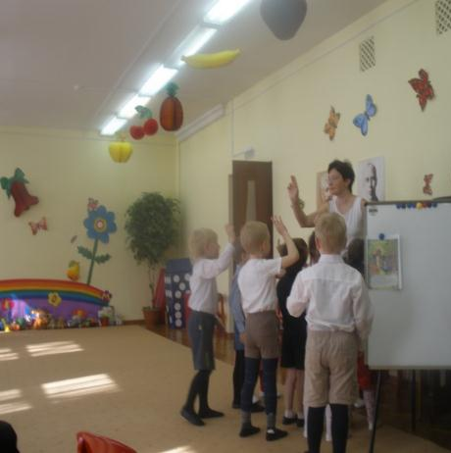
Поэтическое слово, предваряющее прослушиваемое произведений, помогает детям настроиться на встречу с музыкой.
Дети полнее проявляют свои импровизационные способности в области ритмопластики в музыкально-сценических этюдах.
Создание таких этюдов способствует глубокому осмыслению музыки, развивает творческое воображение, оттачивает актерское мастерство.
Для полного восприятия музыки в последствии можно использовать изображение услышанного на листе бумаги или подобрать иллюстрации из предложенных к каждой пьесе или отрывкам, частям пьес.

Slide 7
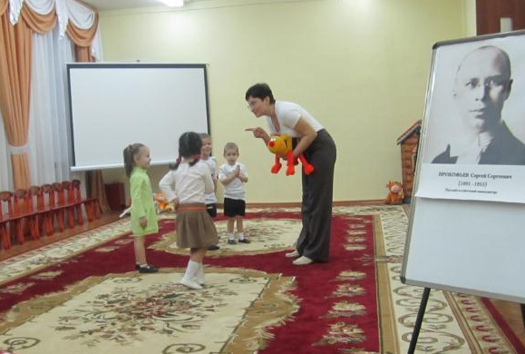
Музыкальные игры:
Игpa сaмая близкая форма деятельности маленьких детей. Мyзыка углубляет образы, создаёт соответствующее настроение. Доступность игровых образов , интерес к игре и эмоциональный рассказ педагога перед игрой , выразительное исполнение произведения способствует активно вовлечь детей в игровой процесс ,а вместе с тем приобщить к восприятию музыкальных произведений. .

Slide 8
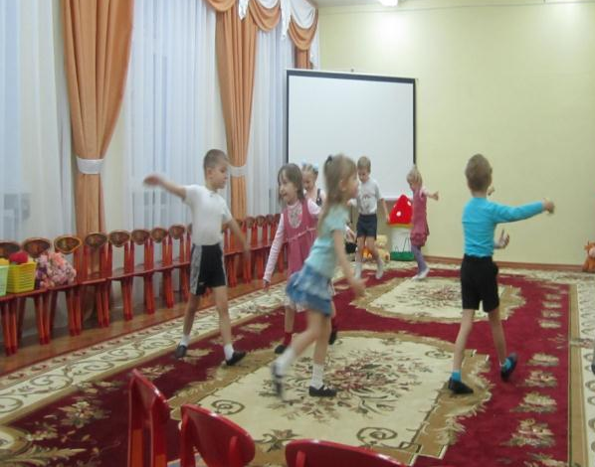
Этюд – это набросок, импровизация .
Вводится в старшем дошкольном возрасте, т.к. к этому возрасту дети имеют определенный опыт в движениях, запас музыкальных впечатлений. Исполняя этюды дети учатся точно соотносить движения с характером музыкального произведения.
Выразительность движений детей в значительной степени зависит от степени выразительности музыки и осмысленности произведения детьми.

Slide 9
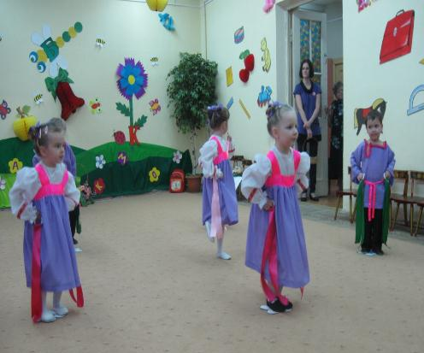
Для формирования и развития ритмопластического творчества детей чрезвычайно благоприятен сюжетный танец.
отрабатывается техника движений,
проявляется отношение к этому образу.
вызывает живой интерес к творчеству.

Slide 10
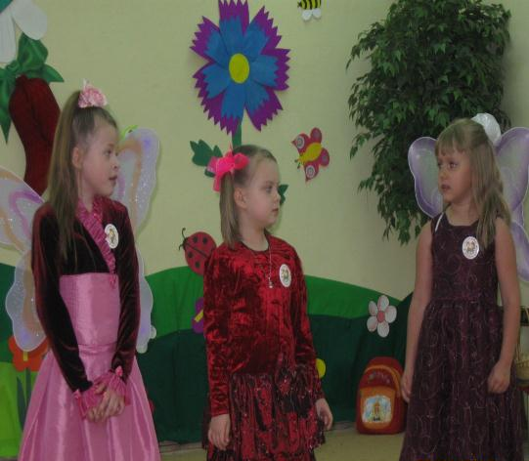
Создание одноактного спектакля .
образное перевоплощение в персонажей спектакля.
особая форма «рассказа» в музыке, возможность с помощью пластики прочувствовать музыку, воспринять выразительные движения как средство для передачи содержания музыки.
движения выступают в качестве своеобразного художественного языка.
работа над спектаклем:
прослушивание каждой пьесы в отдельности
вопросы и ответы по характеру, структуре произведения (позволяет более детально, осознанно воспринимать музыку, интонации, ритмические фигуры, ассоциируемые с тем или иным музыкальным образом)
передача образа в каждой пьесе отдельно.

Slide 11
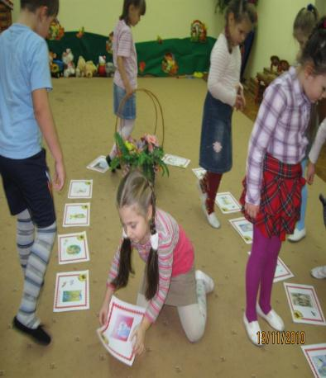
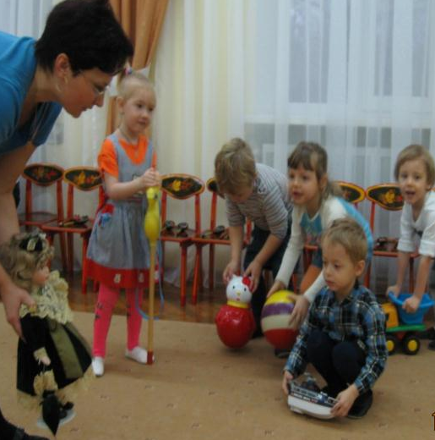
Такой подход позволяет делать более полным педагогический процесс обучения и музыкального развития детей в дошкольном учреждении. Формы
превращение этюда в танец.
музыкальные кроссворды.
музыкально-литературные гостиные.
театральные вечера (одноактные спектакли.)
путешествия по сказкам на игровой неделе.
и т.д.

Slide 12
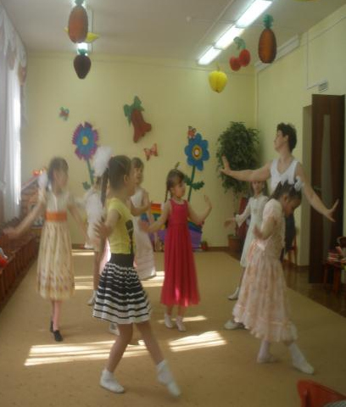
Музыкальные пьесы для такой работы собраны во всех программах музыкального воспитания в разделе репертуар ( классическая музыка, инструментальная музыка, произведения советских и русских композиторов).
Для систематизации в такой работе я предлагаю подбирать произведения по темам из программы музыкального развития детей О.П.Радыновой.:
Музыка выражающая настроения. чувства, характер людей.
Песня, танец, марш.
Музыка рассказывающая о животных и птицах.
Природа и музыка.
Сказка в музыке.
Музыкальные инструменты.

Slide 13
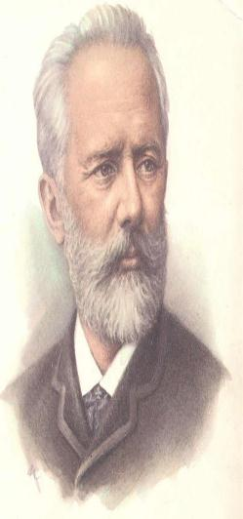
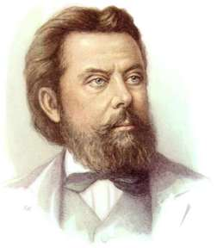
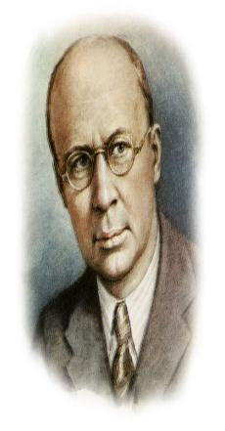
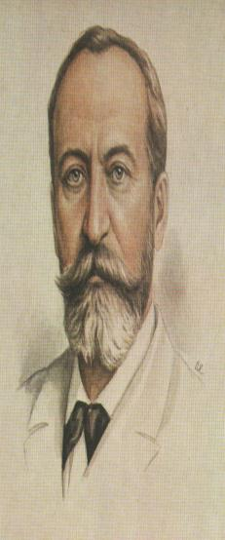
В своей работе использую музыку:
П.И.Чайковского, С.С.Проковьева, М.Мусоргского, Э.Грига, Д.Кабалевского, С.Майкопара, Г.Свиридова, Делиба, К.Сен-Санса, Лядова, Шостаковича, Л.Боккерини, Л.Бетховена, Ф. Госсека, Вивальди и т.д.

Slide 14
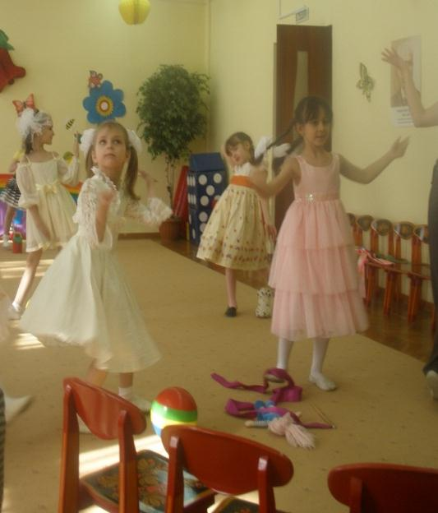
Педагогу необходимо помнить, что музыка вызывает у детей тонкие , едва уловимые чувства и переживания, какие подчас не находят у них словесного выражения, но могут воплотиться в рисунке на бумаге или в рисунке танца (этюде).
Именно детский рисунок, родившийся от общения с музыкой, порой полнее и ярче объясняет ее содержание, ее основную идею.

Slide 15
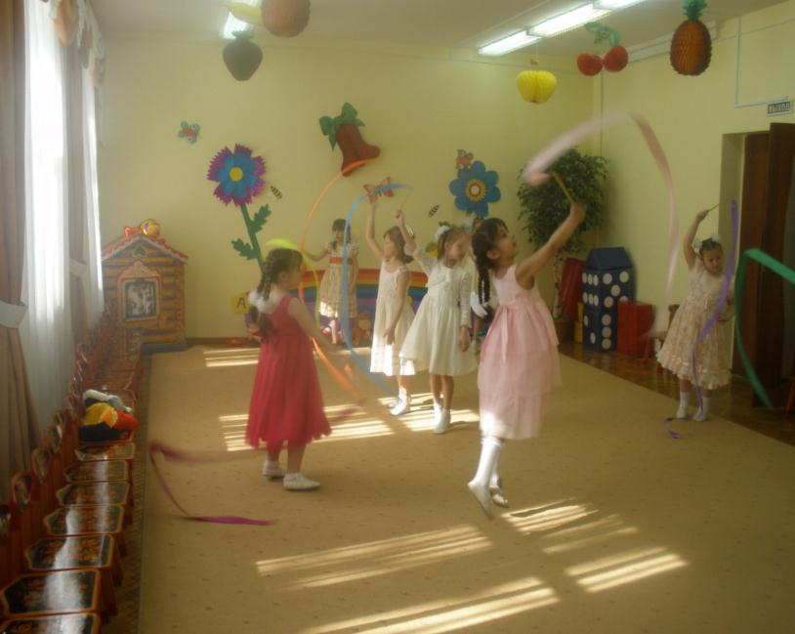
Встреча с музыкой – это постоянное общение между музыкой- педагогом – детьми. Чтобы музыка завоевала души детей, необходимо создавать на занятиях атмосферу увлеченности, заинтересованности.
Чем больше красоты откроется ребенку в детстве, тем тоньше станет его эстетическое восприятие, полнее и богаче будет его жизнь, точнее отклик на окружающий мир, трепетнее станет его душа.

Slide 16
Подгрупповое занятие по слушанию музыки с элементами ритмопластики и театрализации С.Прокофьев «Петя и волк»
Программное содержание:
Познакомить детей с персонажами сказки и изображающими их музыкальными инструментами.
Дать детям представление о развитии образных характеристик сказки.
Рассказать детям об изобразительности музыки.
Ход занятия:
ВХОД ДЕТЕЙ В ЗАЛ, РАЗМИНКА.
ПРИВЕТСТВИЕ ЗРИТЕЛЕЙ «ПОКЛОН»
РАЗМИНКА ДЛЯ РУК «БАБОЧКИ»
Педагог предлагает детям сесть на стульчики.
Педагог: Сегодня мы продолжаем говорить с вами о музыкальной симфонической сказке Сергея Сергеевича Прокофьева «Петя и волк». Мы говорили, что мелодии всех персонажей сказки встречаются в ней по нескольку раз и мы легко узнаем их. Интересно, что звучат они по-разному, в зависимости от того, что происходит с героями сказки.
Например, когда кошка охотится за птичкой, музыка звучит осторожно, вкрадчиво, тихо. Медленно.
ЗВУЧИТ ФРАГМЕНТ. кошка
Когда кошка, спасается от волка, полезла на дерево, ее тема звучит быстро и испуганно.
ЗВУЧИТ ФРАГМЕНТ. кошка
Но когда она почувствовала себя в безопасности, вскарабкалась на дерево, и стала уже поглядывать на птичку, сидящую на другой ветке, тема становится бодрой и нагловатой.
ЗВУЧИТ ФРАГМЕНТ. кошка
Кряканье утки в споре с птичкой звучит недовольно и настойчиво.
ЗВУЧИТ ФРАГМЕНТ. утка
Когда она пытается убежать от волка, тема ее становится очень быстрой, громкой, звучит со страхом, паникой, испугом.
ЗВУЧИТ ФРАГМЕНТ .утка
А из живота волка доносится ее тихое, жалобное, несчастное кряканье.
ЗВУЧИТ ФРАГМЕНТ. утка
Тема птички тоже звучит по-разному.
В начале - весело и беззаботно. Когда после предупреждения Пети об опасности она вспорхнула на дерево, спряталась от кошки, тема ее звучит очень испуганно, раздается ее боязливое чириканье.
Когда птичка помогает Пете ловить волка, тема звучит бесстрашно, смело.
А в торжественном шествии, когда волка ведут в зоопарк, тема ее превращается в ликующий вальс
ЗВУЧАТ ФРАГМЕНТЫ. птичка 2 фрагмента
Тема Пети тоже изменяется. В начале она игривая, легкая, веселая, а в конце сказки – громкая, торжественная, победная, медленная, важная, горделивая.
А когда Петя ловил волка, его тема звучала таинственно, медленно, тихо, осторожно.
ЗВУЧАТ ФРАГМЕНТЫ. Петя 2 фрагмента
В заключительном торжественном шествии некоторые темы очень интересно соединяются вместе.
Веревка, волк тянет, После слов «Позади шел дедушка с кошкой» звучат обе темы одновременно- дедушки и кошки вместе ( играют Кларнет и фагот).
Когда птичка прочирикала «Вот мы с Петей! Вот кого мы поймали!», звучат одновременно две мелодии- птички и Пети.
ЗВУЧАТ ФРАГМЕНТЫ.
Так музыка, меняя характер, окраску звучания, рассказывает нам обо всем, что происходит в сказке.
Давайте инсценируем сказку С.Прокофьева «Петя и волк» Распределим роли и сделает спектакль!
Сценка ТОРЖЕСТВЕННОЕ ШЕСТВИЕ охотники, волк, дед и кошка, Петя, птичка, утка.
Педагог: В заключении нашего занятия мне хотелось бы узнать ваше мнение: Какой персонаж сказки вам больше всего понравился? Почему?
Давайте попрощаемся с нашими гостями как настоящие артисты.
ПОКЛОН, УХОД ДЕТЕЙ ИЗ ЗАЛА.

Slide 17
Подгрупповое занятие по слушанию музыки с элементами ритмопластики П.И.Чайковский балет «Щелкунчик».
Программное содержание: Знакомить детей с музыкой балета, с сюжетом сказки. Учить детей чувствовать характер музыки. Учить узнавать прослушанные ранее фрагменты, определять характер музыки.
Ход занятия:
ВХОД В ЗАЛ
ПОКЛОН.
УПРАЖНЕНИЕ ДЛЯ РУК - ПЛАСТИЧЕСКАЯ КОМПОЗИЦИЯ ЗВЕЗДЫ.
Педагог предлагает сесть детям на стульчики.
Педагог: Сегодня мы продолжаем говорить о балете Щелкунчик композитора П.И. Чайковского. Послушайте фрагмент из балета «Щелкунчик». Что это за музыка?
ЗВУЧИТ МАРШ.
Правильно, это марш, Какой у него характер? веселый, шутливый. Прислушайтесь к смене характера в средней части. Она звучит иначе, чем вначале и конце, возникает другое настроение.
Музыка звучит высоко, отрывисто.
ЗВУЧИТ МАРШ ЦЕЛИКОМ, ритмопластическая композиция.
А сейчас на празднике у принца и Мари мы услышим фею Драже. Что такое драже ? Послушайте как она ступает осторожно.
ЗВУЧИТ ОТРЫВОК.
Какой у нее характер? Музыка волшебная, нежная, звенит и переливается, как будто она раскланивается со всеми и дарит всем свои конфетки, рассыпая их по всему залу.
ПЛАСТИЧЕСКАЯ КОМПОЗИЦИЯ ФЕЯ ДРАЖЕ.
В балете Щелкунчик звучат другие танцы:
Испанский ( шоколад), музыка быстрая, огненная, задорная,.
Русский танец Трепак. Яркий, веселый, задорный. Какие музыкальные инструменты вы услышите? Обратите внимание на вторую часть танца, там слышны сильные удары в бубен. Повторите вместе со мной. Давайте возьмем бубны и станцуем его.
РИТМОПЛАСТИЧЕСКАЯ КОМПОЗИЦИЯ ТРЕПАК с бубнами.
Мы много говорили с вами о том, что балет - это большое произведение, состоящее из разных танцев. В балете Щелкунчик, тоже много танцев: вальс цветов. Мы с вами уже проходили, что такое вальс. Правильно это танец легкий, кружащийся, парный. Давайте его сейчас послушаем.
ЗВУЧИТ ВАЛЬС ЦВЕТОВ.
У этого вальса большое вступление. Какой музыкальный инструмент главный в этом отрывке? Правильно это арфа. Как вы думаете, почему композитор выбрал именно этот музыкальный инструмент для вальса цветов? Какие бы вы выбрали музыкальные инструменты для этого танца?
Как все вальсы он звучит нежно, кружит в цветах. Посмотрите на иллюстрации, какие красивые и выразительные позы у танцоров, мягкие выразительные руки
ПРЕДЛАГАЕТ ИЛЛЮСТРАЦИИ
Давайте тоже покружимся с героями сказки в волшебном вальсе цветов.
ТАНЕЦ С ГИМНАСТИЧЕСКИМИ ЛЕНТАМИ ИЛИ ЦВЕТАМИ, дети выбирают сами атрибуты.
ПОКЛОН.
На этом подгрупповое занятие заканчивается.

Slide 18
